Slide 1
Projekt Końcowy
Patryk Nerć
ZDTESTpol125
[Testy wszelakie, testować można, a nawet trzeba wszystko]

Slide 2
Krótko o projekcie
Poprawa przejrzystości dokumentacj „MrBuggy”, testy manualne i automatyczne aplikacji „Automation Test Store”, praca nad API w „Trello”.
Aplikacje testowane: „MrBuggy”, „Automation Test Store” i „Trello”.
Co udało się zrobić np:
Przypadki testowe w narzędziu Test Rail
Zgłoszenia defektów w JIRA
Testy w narzędziu Selenium IDE
Scenariusze napisane w BDD

Slide 3
Specyfikacja aplikacji „Mr.Buggy”
LP | MIEJSCE W SPECYFIKACJI GDZIE WYSTEPUJE BŁĄD | CO JEST BŁĘDEM | JAK POWINNO BYĆ
1 | Str.1 Pkt. 3.1 | Brak "." przed nazwa rozszerzenia pliku, JPEG, PNG, TXT, DOC, RTF, PDF, ZIP, RAR, 7Z, TXT, XML, XLS | .JPEG, .PNG, .TXT, .DOC, .RTF, .PDF, .ZIP, .RAR, .7Z, .TXT, .XML, .XLS
2 | Str.1 Pkt 3.1 | 2x rozszerzenie „.TXT" - .JPEG, .PNG, .TXT, .DOC, .RTF, .PDF, .ZIP, .RAR, .7Z, .TXT, .XML, .XLS | .JPEG, .PNG, .TXT, .DOC, .RTF, .PDF, .ZIP, .RAR, .7Z, .XML, .XLS
3 | Str.1 Pkt 3.1 | Brak określonej maksymalnej wielkości pliku. | Określenie stałej wartości pliku nie obciążającej serwera np. 20mb.
4 | Str.2 i kolejne | Formatowanie punktów i podpunktów jest niespójne. | Punty i podpunkty są wyjustowane w ten sam sposób, przez co np na stronie 4 nie wiadomo od razu czy strona zaczyna się od 5.2 czy od 2.0.
5 | Str.4 tabela | Tabela Max 50 znaków Min 3 znaki | Min 3 znaki max 50 znaków
6 | Str.4 tabela | Pola tekstowe 2-32 | Min 2 max 32 znaki
7 | Str.4 tabela | Brak dodatkowej informacji o komunikacie przy błędnej walidacji | Prawidłowo zrobione jest to w polu "Powtórz Hasło" w pozostałych polach brak dodatkowej informacji, np. Nazwa Użytkownika - W przypadku błędnej walidacji pojawi się informacja o problemie.
8 | Str. 4 | Wyświetlane jako pokolorowanie | Określone w jaki sposób następuje podkreślenie błędu, na jaki kolor oznacza błąd.
9 | Str. 3 | Przy logowaniu się hasło nie jest wymagane | Powinno byc wymagane w ramach bezpieczenstwa aplikacji
10 | Str. 4 i 7 w tabeli | Zakładanie konta superadministrator adres @ nie jest wymagany, natomiast na stronie 7 jest | Ujednolicenie informacji dot. Adresu @ przy koncie superadministratora
11 | Str. 5 | Niedbały rysunek pokazujący okno logowania superadrministratora, pod obrazkiem puste pole w ktorym mógłby znajdować się tekst aby dokumentacja była krótsza. | Schludniej wykonany obrazek badz najlepiej screen wyciety z programu, pod obrazkiem powinien znajdować się dalszy tekst widoczny na kolejnej stronie.
12 | Str. 8 | Naprawiacz, nieprofesjonalne nazewnictwo funkcji. | Powinien byc nazwany Developerem
13 | Str. 7 i Str. 8 | Uprawnienia administratora może nadać lub odebrać tylko inny administrator lub superadministrator gdzie na str. 8 pkt. 6, w matrycy widoczny jest zapis że może to zrobić tylko super administrator, brak spójności. | Należy ustalić czy uprawnienia administratora może nadawać i odbierać także administrator czy tylko superadministrator i ujednolicić to w tekscie i matrycy
14 | Str. 8 | LMatryca uprawnień ze strony 8 nie zgadza się z informacjami ze strony 11 "Administrator systemu ma dostęp do ekranu edycji danych użytkownika. Ekran ten umożliwia zmianę wszystkich danych użytkownika." w matrycy Administrator mo\ze zmienić tylko login i adres e-mail, bez edycji pozostałych danych. | Uprawnienia powinny być spójne.
15 | Str. 4 | Lp 17 Strona 4 Pkt. 2 - Brak informacji o tym że nazwa użytkownika bądź e-mail musi być unikalna, informacja o tym znajduje się dopiero na str. 10 | Dodanie brakującej informacji.
16 | Cały dokument | Tabele w miarę możlwiości powinny być na jednej stronie | Format tabeli na jedną stronę, jeśli jest ewentualnie przeniesiona na drugą stronę powinna posiadać nagłówki z tabeli w drugiej części aby zwiekszyc czytelnosc

Slide 4

Ryzyka Projektowe oraz Produktowe
Ryzyka projektowe dla aplikacji Mr. Buggy mogą być różnorodne i zależą od konkretnego zakresu projektu oraz technologii użytych do jej budowy. Oto kilka potencjalnych ryzyk projektowych, które warto wziąć pod uwagę:
Kompleksność techniczna: Jeśli aplikacja Mr. Buggy ma zaawansowane funkcje lub wymaga integracji z innymi systemami, może pojawić się ryzyko trudności technicznych w implementacji.
Bezpieczeństwo: Aplikacje mobilne często są podatne na ataki i naruszenia prywatności. Zapewnienie odpowiedniego poziomu bezpieczeństwa to istotne ryzyko projektowe.
Niezadowolenie użytkowników: Jeśli aplikacja nie spełni oczekiwań użytkowników pod względem wydajności, funkcjonalności lub interfejsu, może to prowadzić do niskiej oceny i utraty klientów.
Harmonogram projektu: Przesunięcia w harmonogramie, opóźnienia w dostawach lub problem z zespołem programistycznym mogą wpłynąć na terminowe ukończenie projektu.
Zasoby ludzkie: Braki w zespole programistycznym, trudności w znalezieniu odpowiednich specjalistów lub konflikty w zespole to ryzyka związane z zasobami ludzkimi.
Rozwój technologiczny: Szybkie zmiany technologiczne mogą wpłynąć na trwałość i konkurencyjność aplikacji. Konieczność dostosowania się do nowych trendów to kolejne ryzyko.
Skomplikowane regulacje prawne: Jeśli aplikacja Mr. Buggy gromadzi i przetwarza dane użytkowników, konieczne jest przestrzeganie przepisów dotyczących ochrony danych, co wiąże się z ryzykiem naruszenia regulacji prawnych.
Niezgodność z oczekiwaniami rynku: Rynek i preferencje użytkowników mogą się zmieniać, co sprawia, że istnieje ryzyko, że aplikacja może przestać być atrakcyjna dla swojej grupy docelowej.
Aby zminimalizować te ryzyka, ważne jest dokładne zaplanowanie projektu, monitorowanie postępów oraz regularna komunikacja z zespołem programistycznym i użytkownikami. Ponadto, przeprowadzenie analizy ryzyka na wczesnym etapie projektu może pomóc w identyfikacji i zarządzaniu potencjalnymi problemami.
Ryzyka produktowe związane z aplikacją Mr. Buggy dotyczą jakości samej aplikacji oraz jej zdolności do spełnienia oczekiwań użytkowników. Oto kilka potencjalnych ryzyk produktowych:
Błędy i awarie: Aplikacja może być podatna na błędy programistyczne i awarie, które mogą prowadzić do nieoczekiwanych problemów dla użytkowników.
Niskie wydajności: Jeśli aplikacja działa wolno lub jest niestabilna, może to prowadzić do frustracji użytkowników i utraty klientów.
Brak funkcjonalności: Jeśli aplikacja nie spełnia podstawowych oczekiwań użytkowników lub nie posiada funkcji, które są istotne dla jej celu, może to wpłynąć na jej użyteczność.
Niezadowolenie z interfejsu użytkownika: Jeśli interfejs użytkownika jest trudny do zrozumienia lub nieintuicyjny, może to prowadzić do niezadowolenia użytkowników.
Problemy z dostępnością: Jeśli aplikacja nie jest dostępna dla wszystkich użytkowników, na przykład dla osób z niepełnosprawnościami, może narazić się na ryzyko prawne i utratę klientów.
Konkurencja: Rynek aplikacji mobilnych jest konkurencyjny, więc istnieje ryzyko, że konkurencja może wprowadzić lepsze produkty, które zdobędą większą popularność.
Aktualizacje i utrzymanie: Regularne aktualizacje i utrzymanie aplikacji są ważne, aby utrzymać ją zgodną z nowymi wersjami systemów operacyjnych i uniknąć problemów zgodności.
Aby zminimalizować ryzyka produktowe, ważne jest przeprowadzenie testów jakościowych, zarządzanie cyklem życia aplikacji i słuchanie opinii użytkowników. Regularna aktualizacja i utrzymanie aplikacji oraz reagowanie na bieżące potrzeby rynku również są kluczowe dla zapewnienia sukcesu produktowego.

Slide 5
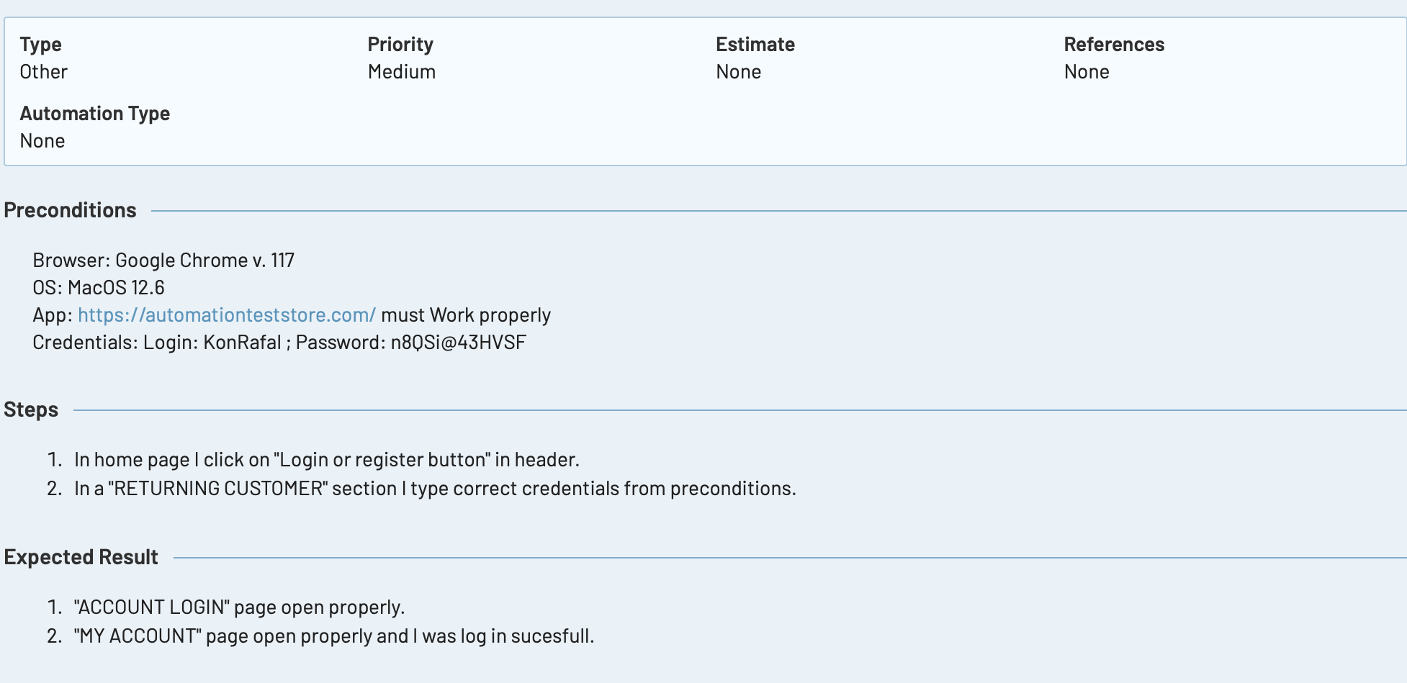
Przypadki testowe w narzędziu

Slide 6
Sesja eksploracyjna
ID Sesji: TSE123645789
Tester | Patryk Nerć |  |  | Data | 06.10.2023
Czas Rozpoczęcia | 10:30 |  |  | Czas Zakończenia | 11:00
Cel | Przetestowanie funkcjonalności koszyka zakupowego, listy życzeń oraz płatności w aplikacji „Automation Test Store”
Znalezione Błedy | Produkt którego niema na stanie magazynowym można dodać do listy życzeń, a następnie z jej poziomu poprawnie dodać do koszyka, dopiero po przejściu do koszyka dostajemy informację o braku dostępności, opcja dodania produktu do koszyka powinna być zablokowana, dodatkowo powinna być przy tym produkcie informacja o braku dostępności na magazynie.
Dalsza analiza | Przydałoby się wprowadzić dodatkowe udogodnienia dla użytkownika, aby prościej mógł obsługiwać aplikację, chociażby dodanie przycisku „+” i „-” przy ilości produktów w koszyku, oraz informację o stanie magazynowym danego produktu już w koszyku zakupowym. Gdy dodamy produkt do koszyka a następnie zwiększymy w koszyku jego ilość do ilości przekraczającej stany magazynowe otrzymujemy tylko komunikat o przekroczeniu ilości stanu magazynowego, aby sprawdzić stan magazynowy użytkownik musi wykonać dodatkowe kroki aby zweryfikować faktyczne ilości produktów, co może być uciążliwym zabiegiem dla użytkownika.

Slide 7
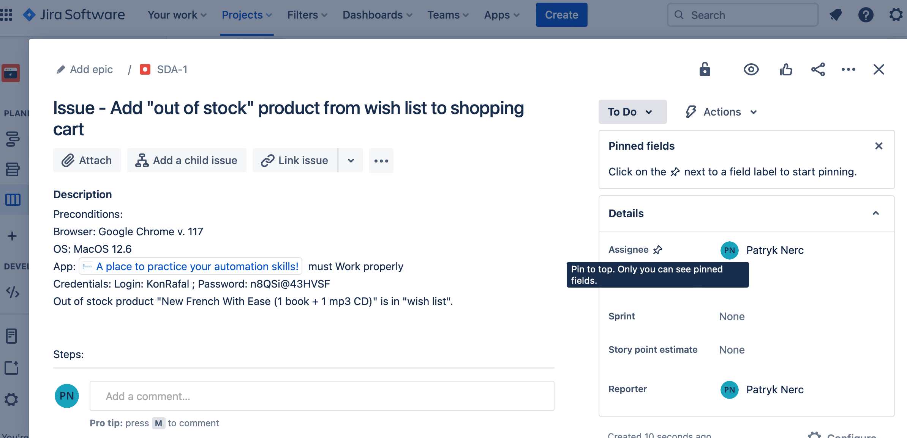
Raportowanie defektów w narzędziu JIRA

Slide 8
Elementy dodatkowe
Nagrywanie testów za pomocą Narzędzia Selenium IDE.
Korzystanie z narzędzi deweloperskich w przeglądarce internetowej.
Wysyłanie request’ów za pomocą narzędzia Postman, (GET, POST, PUT, DELETE).
Przepisanie wybranego przypadku testowego za pomocą Behavior Driven Development.

